Slide 1

C#/.Net架构师蜕变营
开发进阶，蜕变架构，升职加薪，只争朝夕！
Eleven

Slide 2

朝夕教育.Net架构班VIP课
解读gRPC，开始实战
双向流调用，HTTP/2解读
各种服务对比

Slide 3
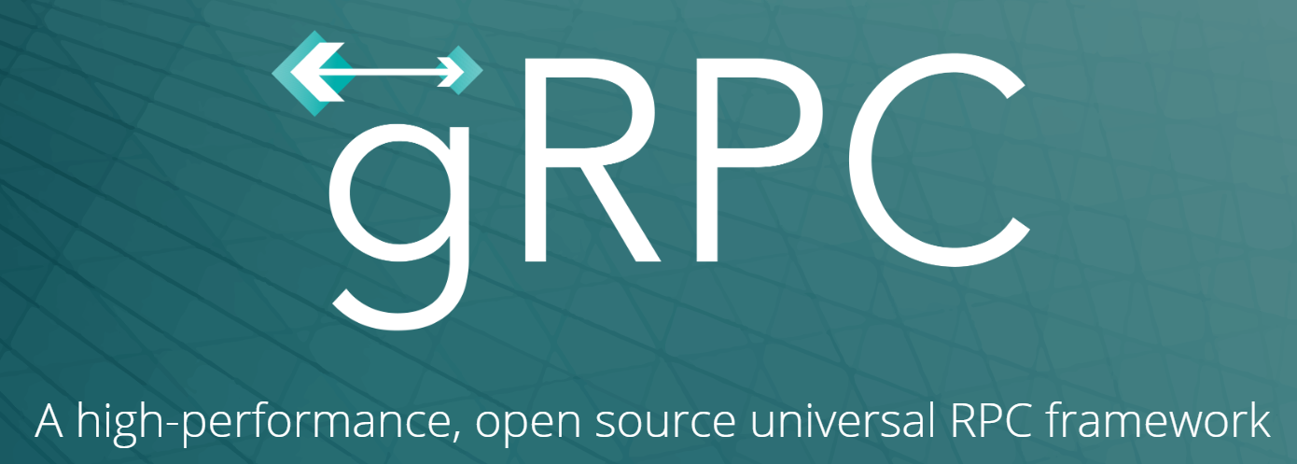
gRPC
Google RPC
A high-performance, open source universal RPC framework
https://www.grpc.io/

Slide 4
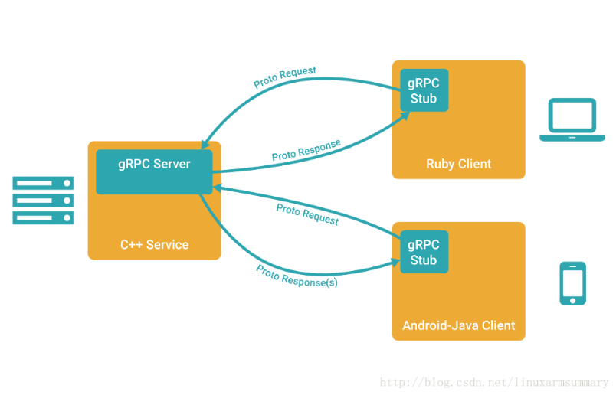
gRPC是什么
gRPC 一开始由 google 开发，是一款语言中立、平台中立、开源的远程过程调用(RPC)系统。
支持主流开发语言（C, C++, Python, PHP, Ruby, NodeJS, C#, Objective-C、Golang、Java）

Slide 5
开始
环境：VS2019+Asp.Net Core
(Kestrel实现了Http/2协议)
Server项目：gRPC
Client：任意客户端

Slide 6
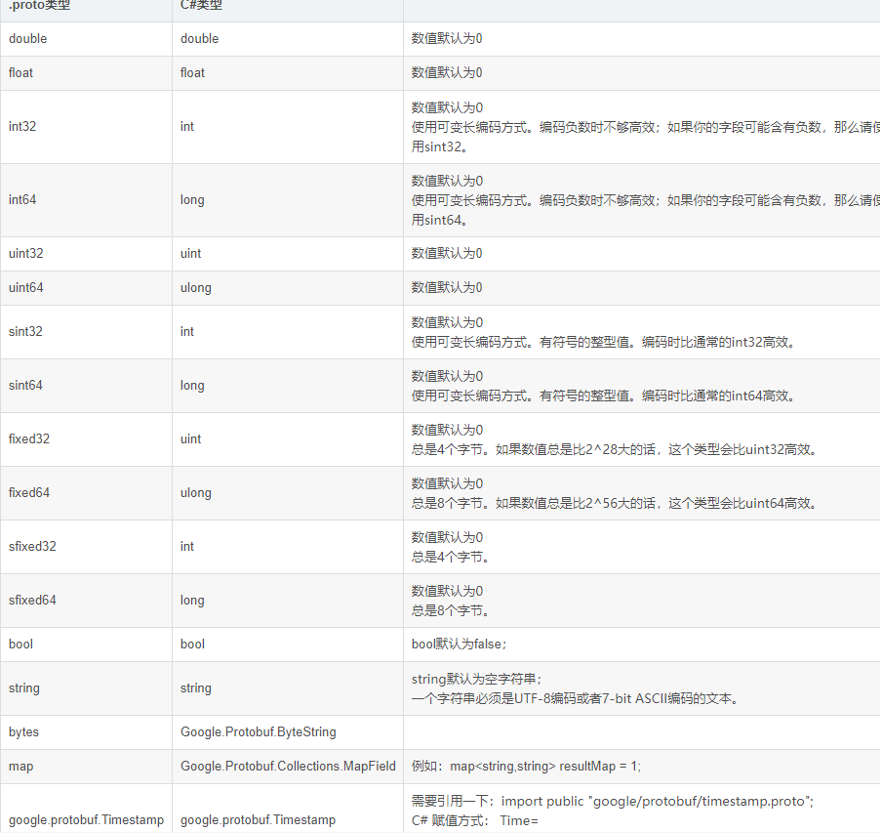
Proto文件
接口—定义不同语言的实现规范
需要个工具—转换C#代码(webservice代理)
定义了协议接口和数据格式
不同语言—相同文件---等于接口
类型映射
Grpc的旅程完成了

Slide 7
Protocol buffers
序列化支持 PB（Protocol buffer）和 JSON，
PB 是一种语言无关的高性能序列化框架，基于 HTTP/2 + PB, 保障了 RPC 调用的高性能。
类似Json/XML

Slide 8
服务端
内置在Asp.Net Core项目
Proto-->生成代码--->项目引用嵌入
Service
注册Endpoint

Slide 9
客户端
控制台项目---nuget
拷贝Proto--->项目引用嵌入-->生成代码
Client实例调用
同步-异步调用

Slide 10
自定义服务
Proto各种语法声明
重写服务
实体-集合

Slide 11
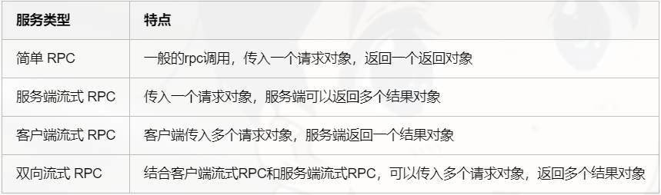
gRPC流
gRPC支持4种流
简单 RPC（Unary RPC）
服务端流式 RPC （Server streaming RPC）
客户端流式 RPC （Client streaming RPC）
双向流式 RPC（Bi-directional streaming RPC）

Slide 12
gRPC流取消
基于CancellationToken取消
实时推送，但是只能客户端发起

Slide 13
gRPC理解
一个高性能，开源的，跨语言的RPC框架
基于 Http/2 传输协议(支持流)
Protocol buffers高效序列化(JSON / XML)

Slide 14
Http/2
1 HTTP Header的压缩，采用的是HPack算法
2 HTTP/2的Server Push，非常重要的一个特性
3 请求的pipeline
4 修复在HTTP 1.x的队头阻塞问题
5 在单个TCP连接里多工复用请求

Slide 15
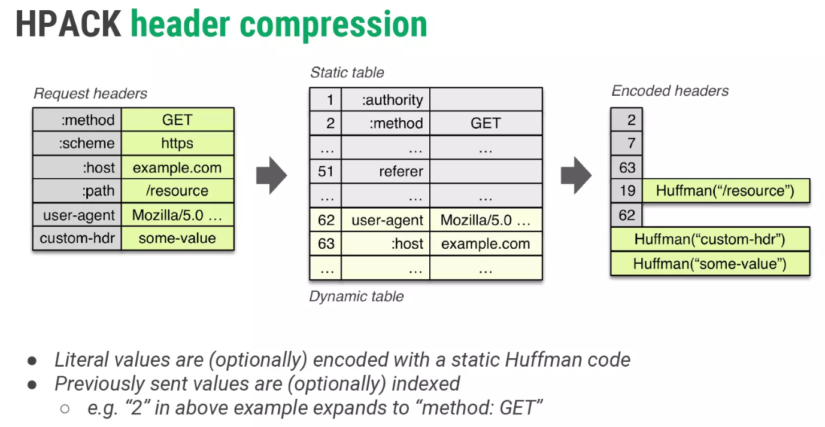
头部压缩
Http协议—正文+Header—压缩Header—很多固定—不如弄个代号
不固定---客户端-服务端 维护同一份儿编码表(密码本)—压缩
编码表+哈夫曼

Slide 16
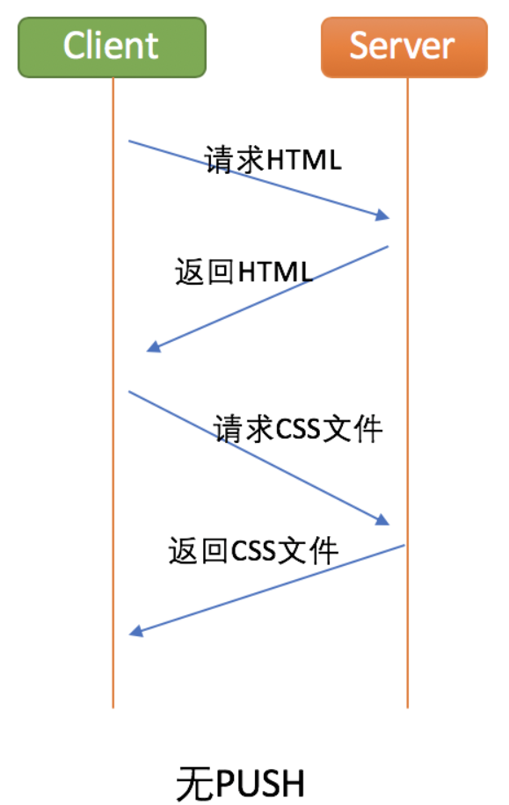
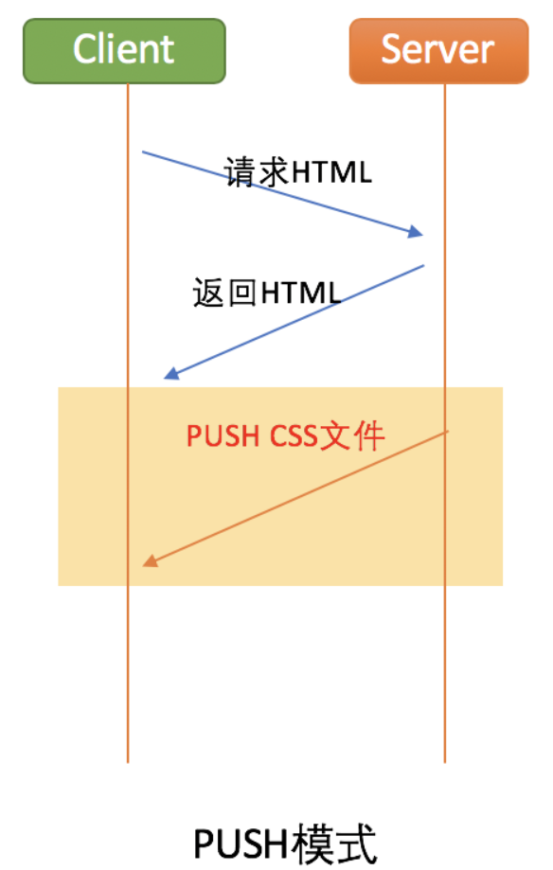
Server Push
无推送--Push模式：减少请求次数
节约带宽—
前端缓存问题

Slide 17
Http2-流
流（Stream）
服务器和客户端在HTTP/2连接内用于交换帧数据的独立双向序列，
逻辑上可看做一个较为完整的交互处理单元，即表达一次完整的资源请求-响应数据交换流程；
一个业务处理单元，在一个流内进行处理完毕，这个流生命周期完结。
一个请求可以多个流

Slide 18
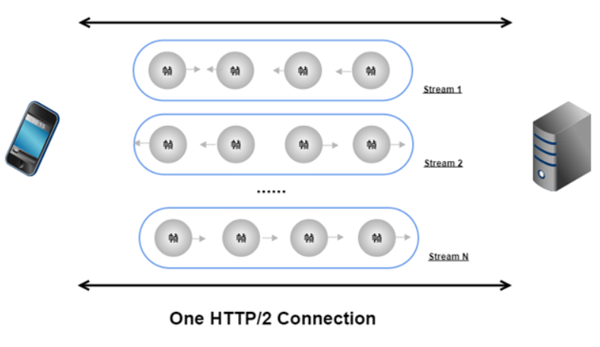
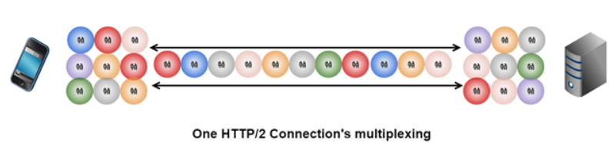
多路复用
流的概念提出是为了实现多路复用，
在单个连接上实现同时进行多个业务单元数据的传输。

Slide 19
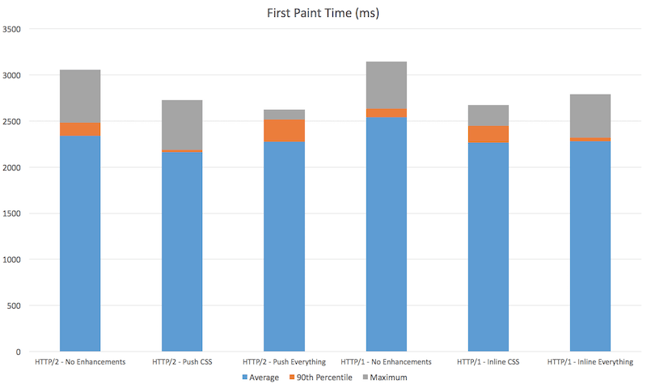
Http/2性能
慎用
性能没啥提升

Slide 20
多方式对比
WebService:最早-门槛最低，soap+xml累赘，只Http，依赖IIS
.NetRemoting：RPC--.NET RPC(限制多)---性能高
WCF—集大成者，各种服务各种协议—XML 重---.NET5移除WCF(未来可能又有了)
WebApi&Core WebApi---
gRPC

Slide 21
WebApi&Core WebApi
此前，都是当成服务方法(做一件什么事儿)---不满足开放性扩展性---开放的应该是数据而不是业务---建立服务的视角变化了---需要一个新的风格(规范)---
RESTful: 就是一个接口的设计规范，根本出发点就是以资源为核心，支持增删改查(Http-HttpMethod)—uri规范---大家都遵守
Webapi &core webapi就是遵循REST的框架，路由
Json格式—比XML轻一些

Slide 22
gRPC
Http/2:高性能—专属序列化格式---多路复用双向流---
gRPC对js不是很友好，性能也不总是比webapi好
(gRPC数据量越大，相对性能越好)
内部交互，用gRPC
外部数据，用core webapi

Slide 23
朝夕教育.Net架构班VIP课
Asp.Net Core调用gRPC
多种请求拦截，AOP扩展
gRPC整合JWT鉴权授权
构建集群，Nginx+Https+gRPCs

Slide 24
Asp.Net Core +gRPC
Asp.Net Core 客户端
gRPC-Server1
gRPC-Server2
dotnet Zhaoxi.AspNetCore31.AuthDemo.dll --urls=http://*:5177

Slide 25
使用gRPC
1 Client
2 IOC
3 双向流式

Slide 26
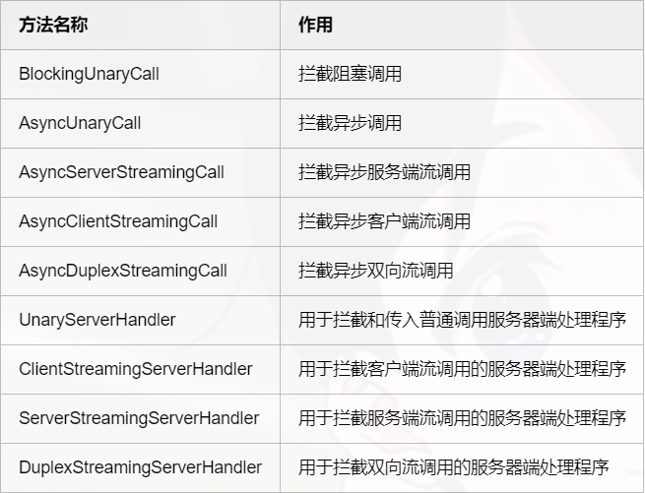
gRPC-AOP拦截
Client端拦截
Server端拦截

Slide 27
Server拦截
Interceptor继承覆写
ConfigureService-options.Interceptors.Add<CustomServerLoggerInterceptor>();

Slide 28
Client拦截
Interceptor继承覆写
GrpcChannel. Intercept()
AddGrpcClient时，options.Interceptors.Add(new CustomClientInterceptor());

Slide 29
鉴权授权
gRPC-Server 鉴权授权
需要一个Header—加入token
dotnet run --urls=https://*:6001
dotnet run --urls=https://*:7001
dotnet run --urls=https://*:7002
dotnet run --urls=https://*:7003
dotnet Zhaoxi.AspNetCore31.AuthenticationCenter.dll --urls=http://*:9527
Client----AuthenticationCenter----gRPCServer
JwtToken刷新
Postman- HttpClient- HttpWebRequest

Slide 30
gRPC+Nginx反向代理
Client—Nginx---gRPC
反向代理

Slide 31
gRPC集群+Nginx负载均衡
Client—Nginx---gRPC1& gRPC2& gRPC3
多来好评—刷赞—转发—666弹幕

Slide 32

THANK YOU
THANK YOU
开发进阶，蜕变架构，升职加薪，只争朝夕！
Eleven

